Slide 1
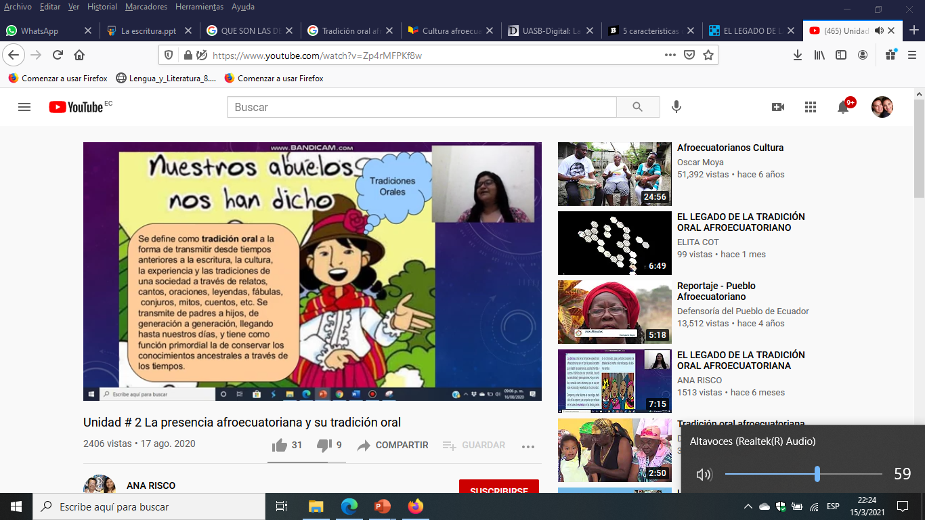

Slide 2
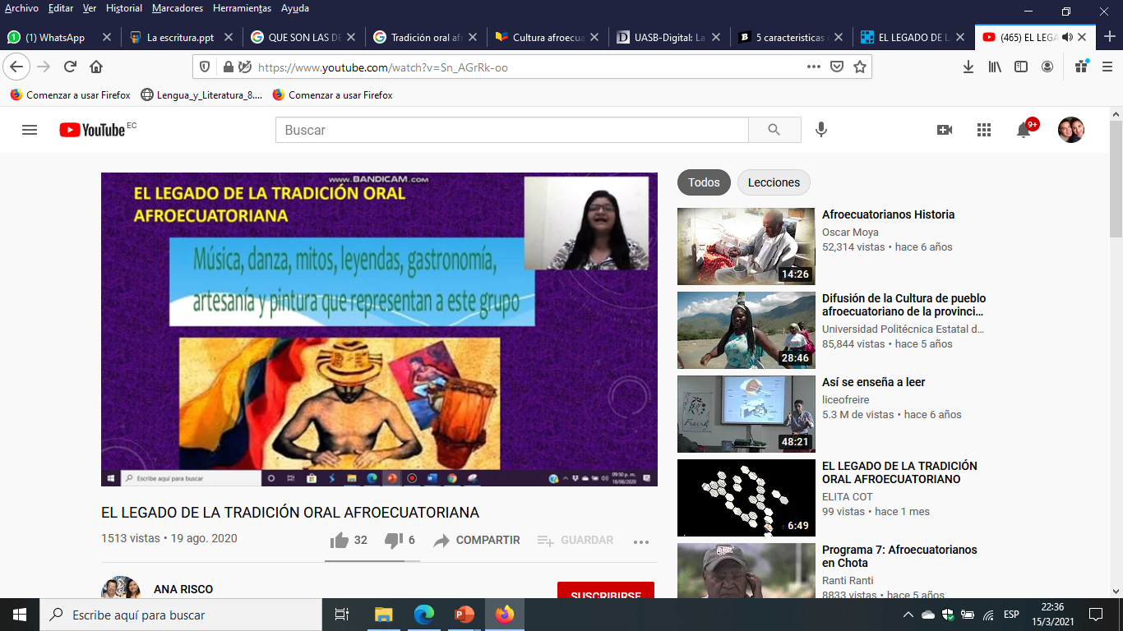

Slide 3
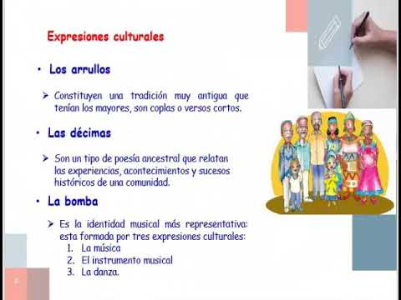

Slide 4
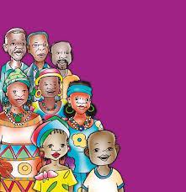
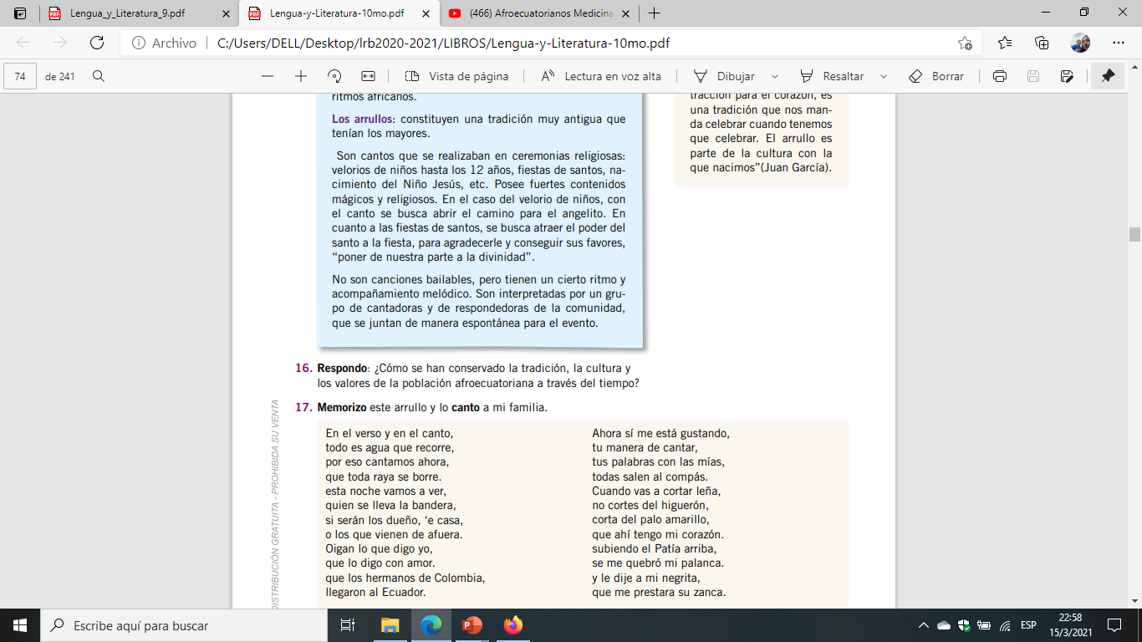

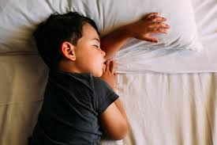
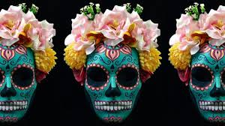
LOS ARRULLOS

Slide 5
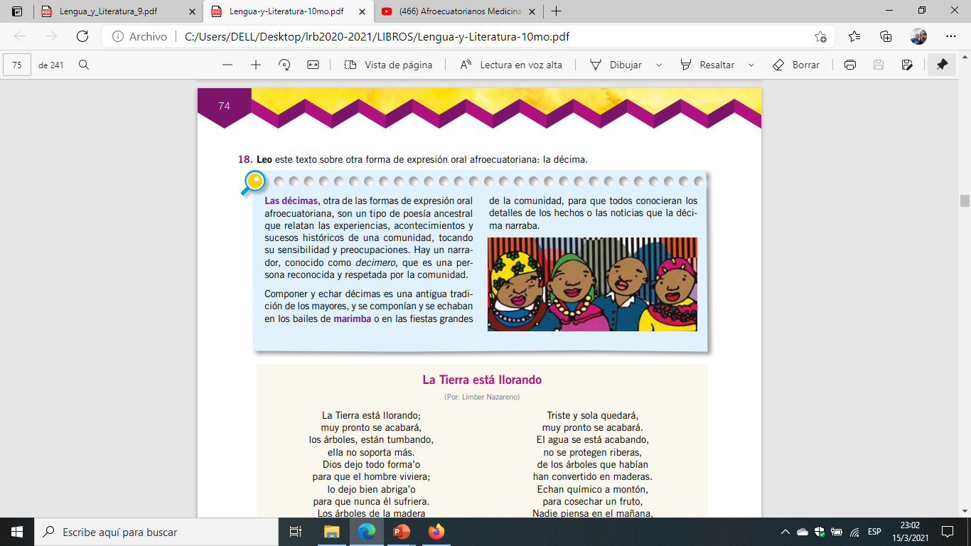
LAS DÉCIMAS

Slide 6
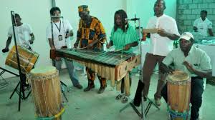
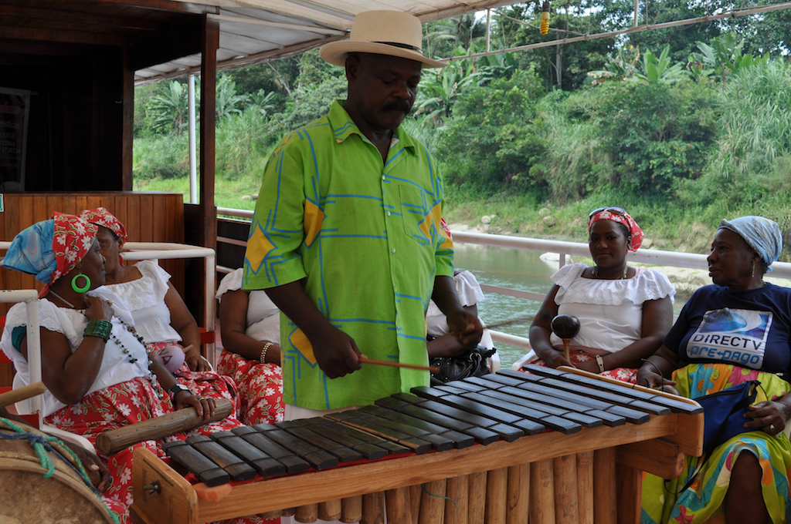
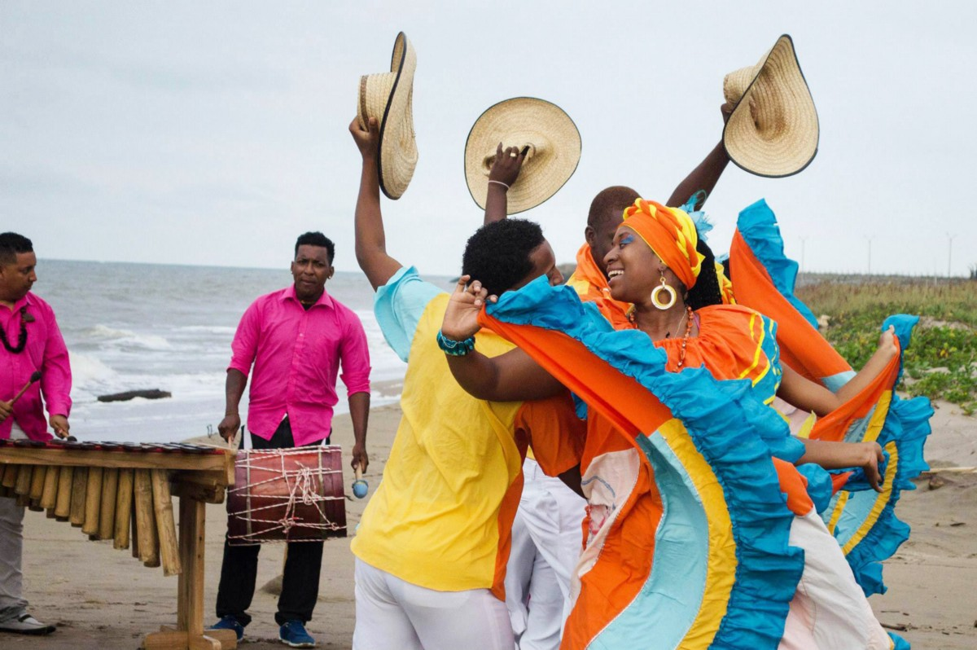
LA MARIMBA
BAILE POPULAR AFRODECENDIENTE
Es una manifestación cultural vistosa y apreciada por las comunidades del lugar es la interpretación de la "Marimba Esmeraldeña".
Los instrumentos afroesmeraldeños son la marimba, el bombo, el cununo, el guasa y las maracas; su confección requiere de artesanos especializados en tales instrumentos, que a su vez son generalmente capacitados intérpretes.
La Marimba es una de las expresiones culturales propias de la ciudad de Esmeraldas y representativa de sus raíces afro. Este nombre identifica el instrumento musical hecho con caña GADUA y madera.
La Marimba fue declarada por la Unesco como Patrimonio Cultural Inmaterial de la Humanidad en el 2010.

Slide 7
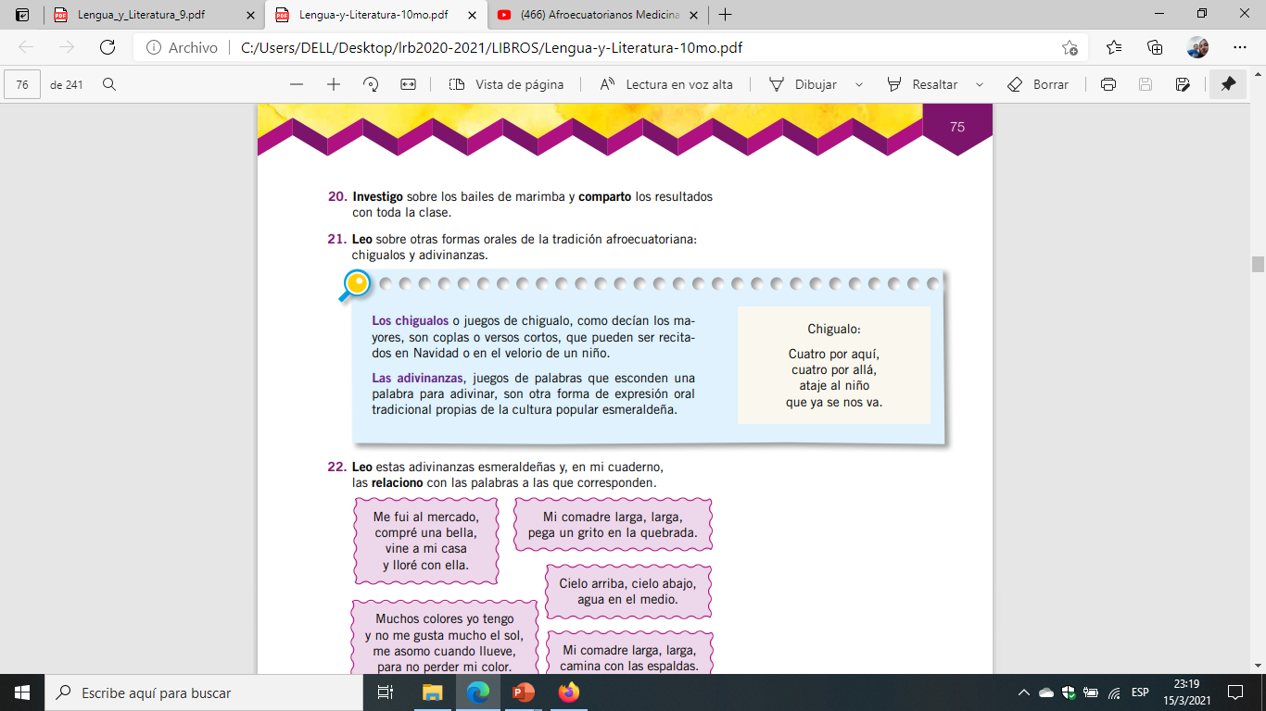
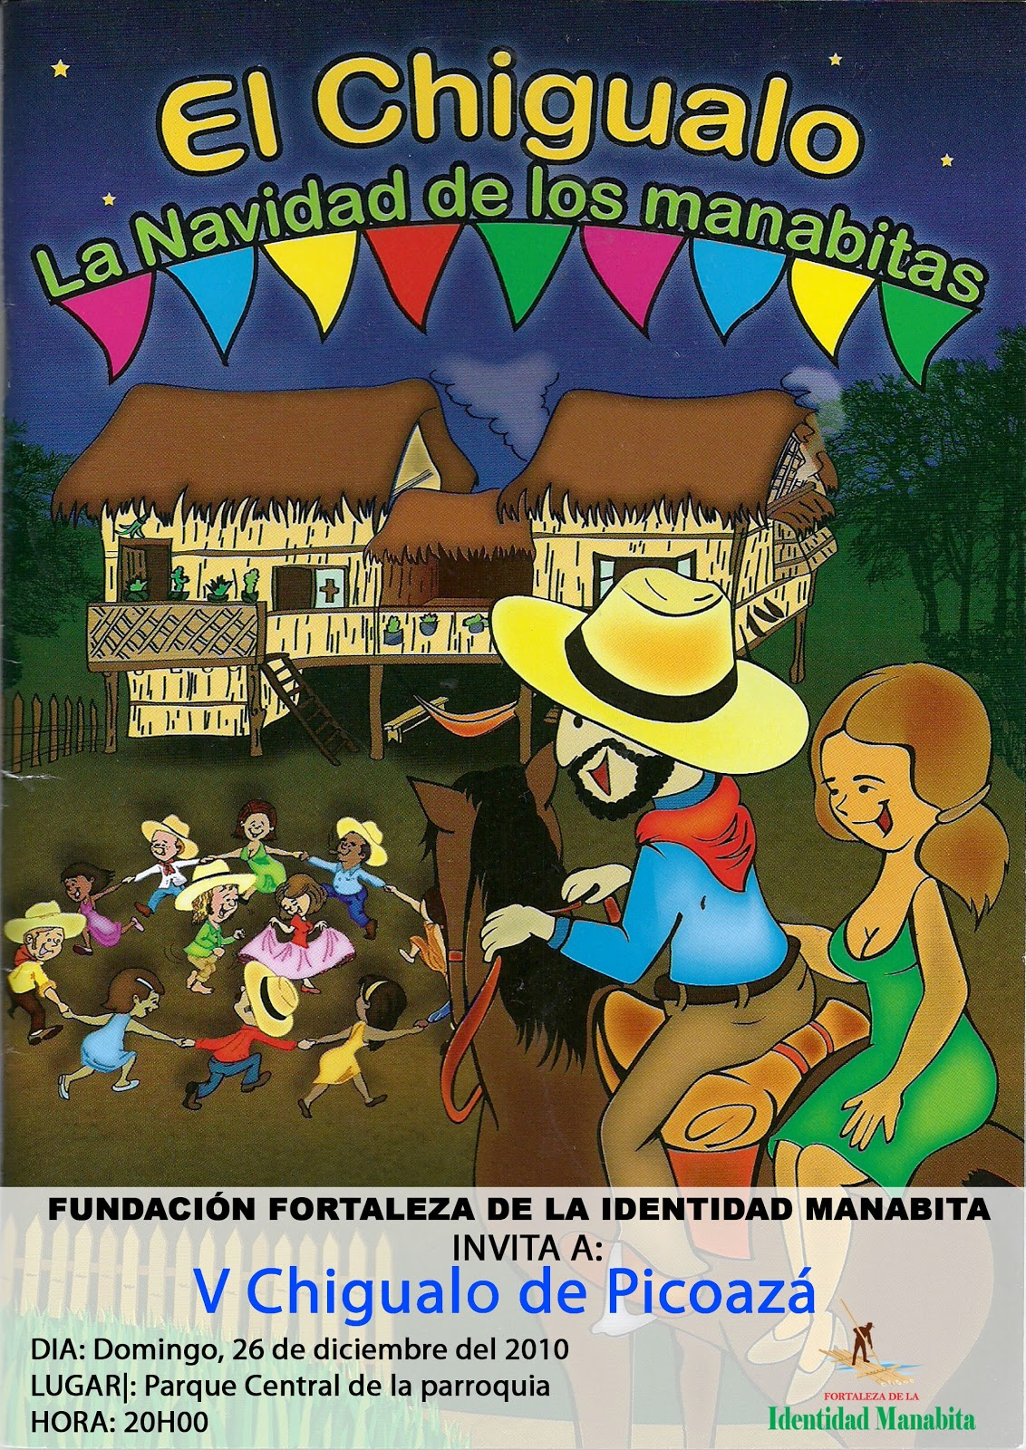
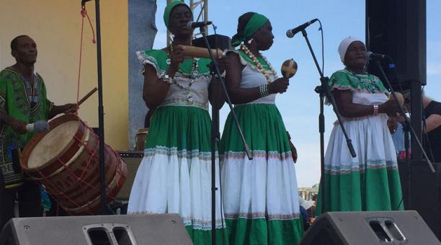
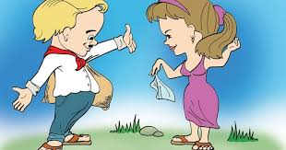
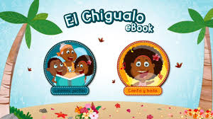
LOS CHIGUALOS Y LAS ADIVINANZAS

Slide 8
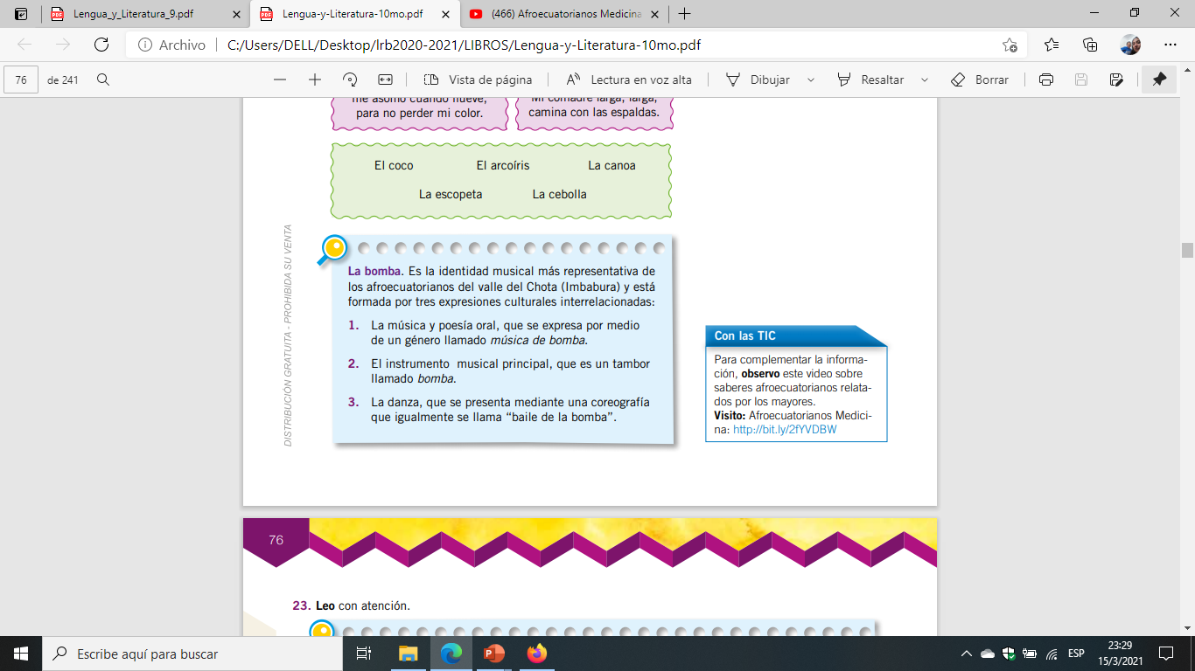
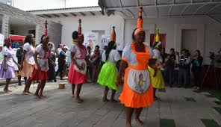
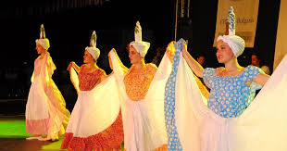
LA BOMBA

